Slide 1
Curso Modular Técnico Mecânica
Ensaios Mecânicos de Materiais Destrutivas
2020 – 1º Semestre

Slide 2
ENSAIO DE TRAÇÃO
  Deformação elástica
      Young - Proporcional
      Hooke – Elasticidade
  Escoamento
  Limite de resistência a tração
  Ruptura
  Resiliência
  Ductilidade

Slide 3

TIPOS DE ENSAIOS

Slide 4
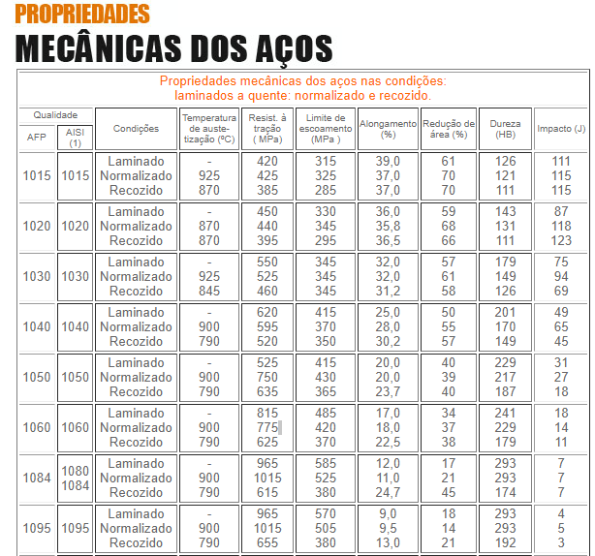
PROPRIEDADE MECANICA DOS AÇOS
*
*
MPa: Equivale à força de 1 N aplicada uniformemente sobre uma superfície de 1 m² (fonte: lgsteel).

Slide 5
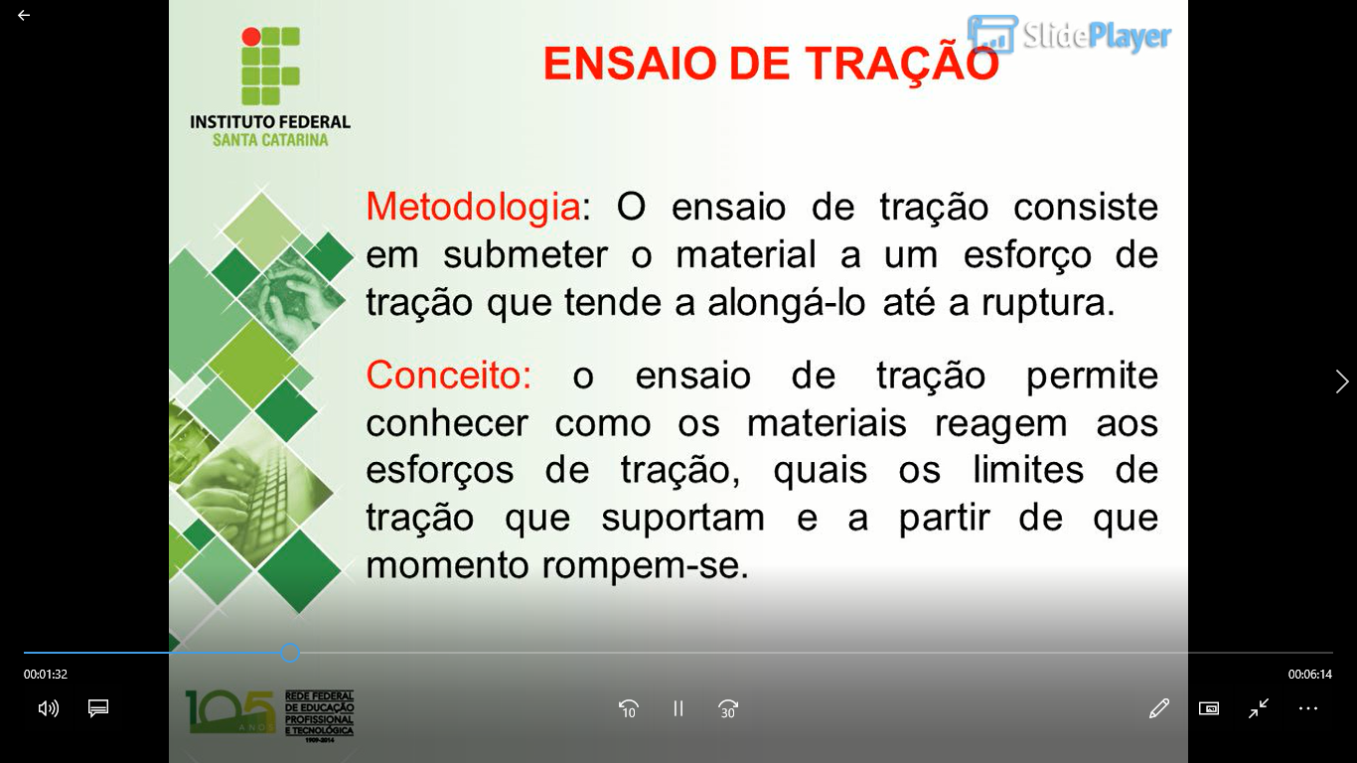
ENSAIO DE TRAÇÃO

Slide 6
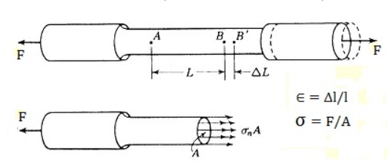
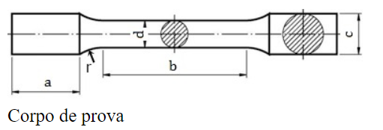
CORPO DE PROVA
http://miscelaneadoconhecimento.com/ResMat/tracao.html

Slide 7
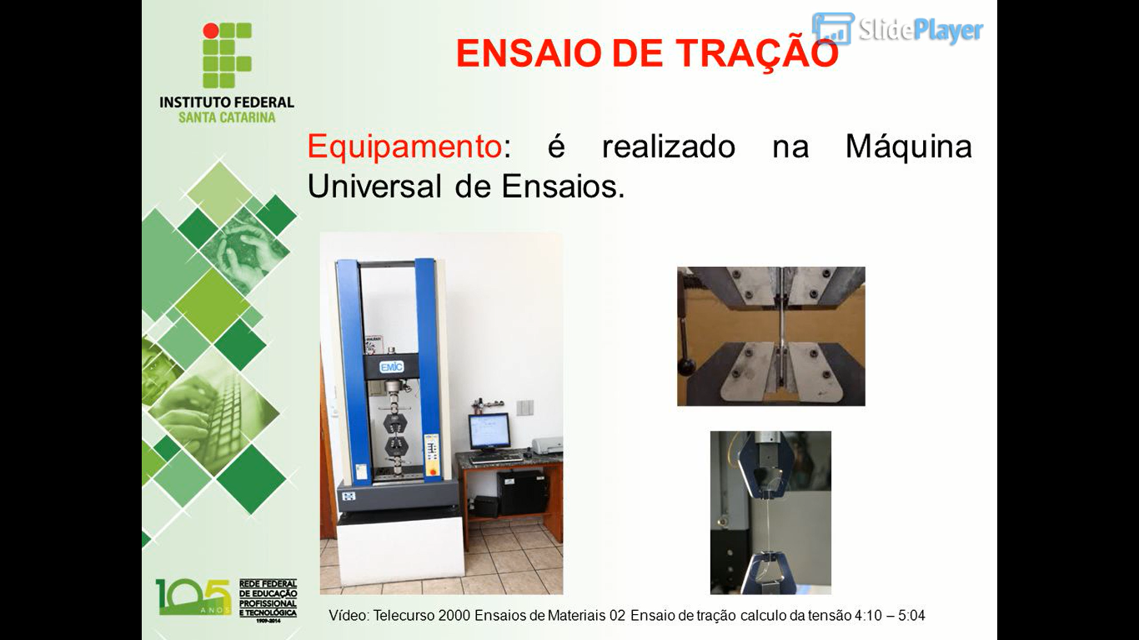
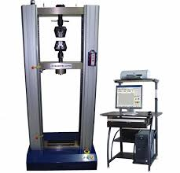
ENSAIO DE TRAÇÃO

Slide 8
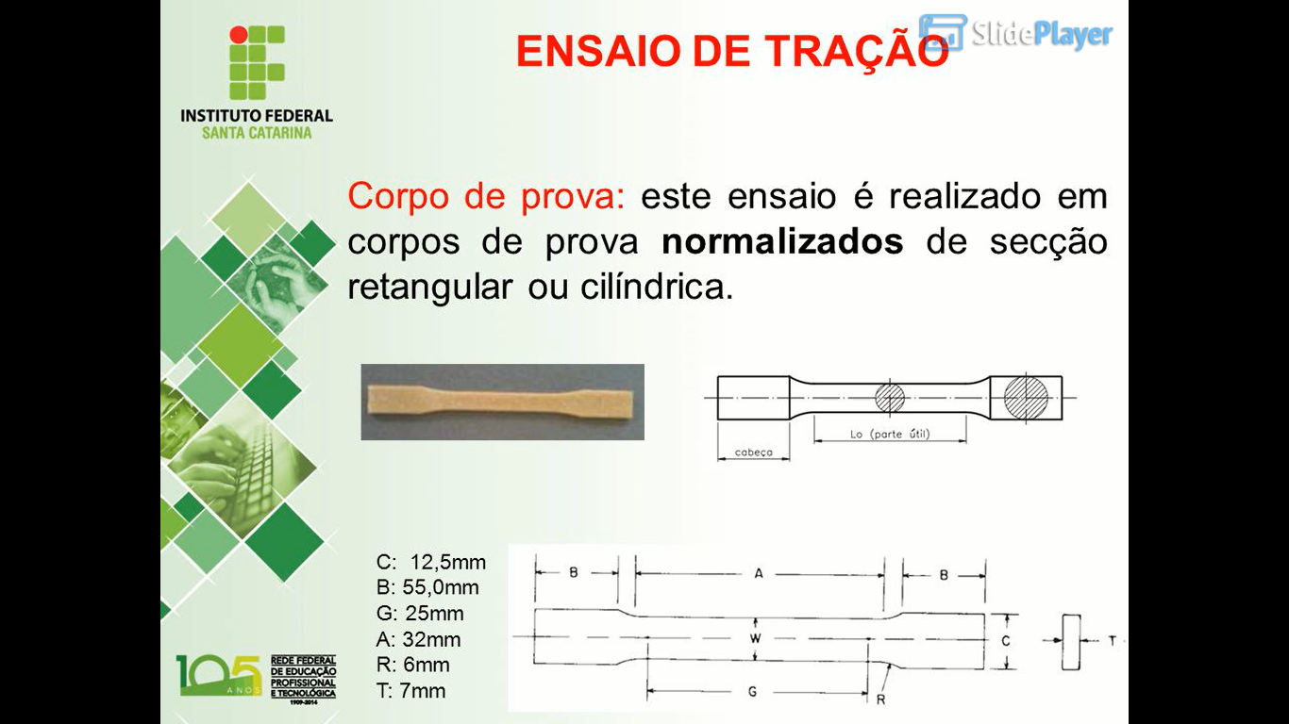
NORMA ABNT PARA CP

Slide 9
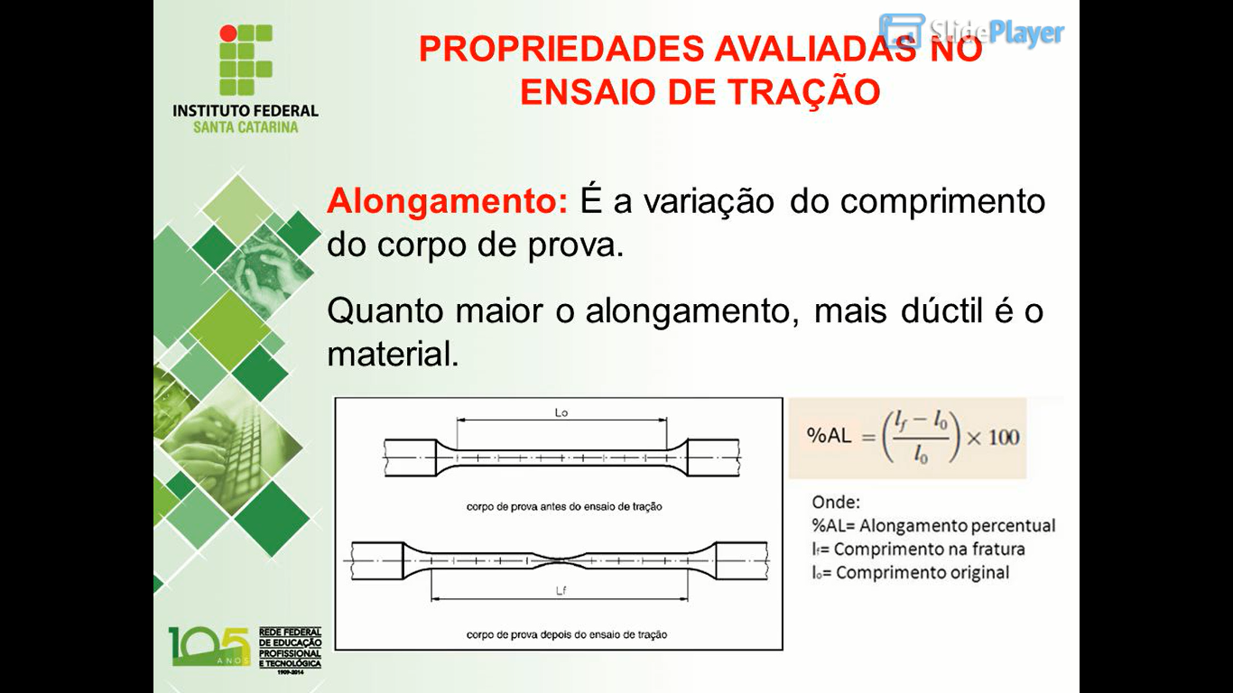
ENSAIO DE TRAÇÃO

Slide 10
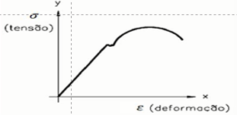
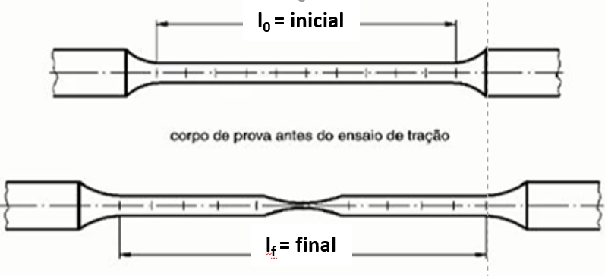
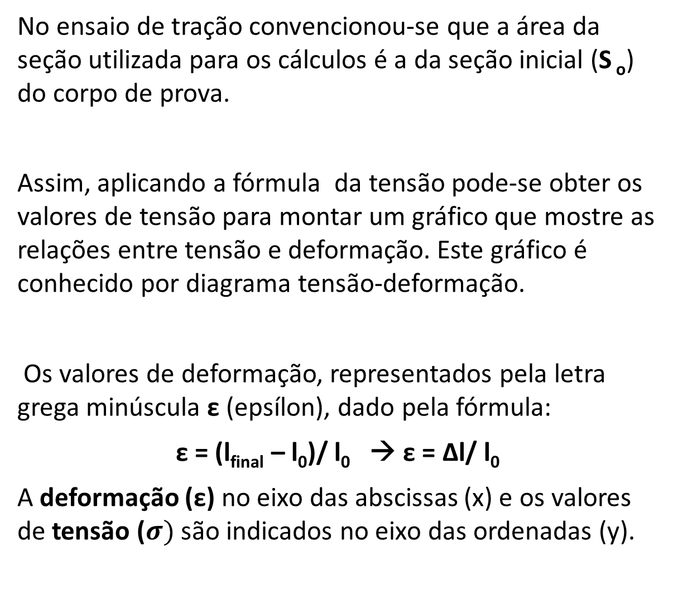
ENSAIO DE TRAÇÃO
No ensaio de tração convencionou-se que a área da seção utilizada para os cálculos é a da seção inicial (S _{o}) do corpo de prova.
Assim, aplicando a fórmula da tensão pode-se obter os valores de tensão para montar um gráfico que mostre as relações entre tensão e deformação. Este gráfico é conhecido por diagrama tensão-deformação.
Os valores de deformação, representados pela letra grega minúscula ε (epsílon), dado pela fórmula:
ε = (l_{final} – l₀)/ l₀ → ε = Δl/ l₀
A deformação (ε) no eixo das abscissas (x) e os valores de tensão ($σ)$ são indicados no eixo das ordenadas (y).
DIAGRAMA TENSÃO-DEFORMAÇÃO
ε = (l _{final} – l₀) / l₀

Slide 11
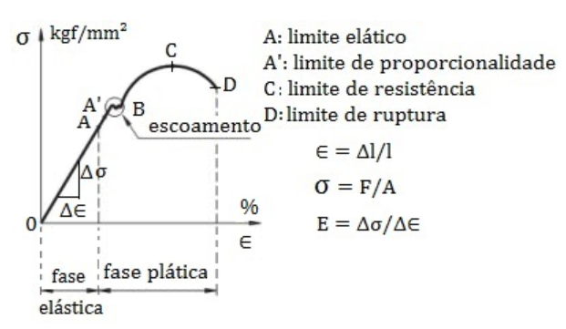
Resumo
fase plástica
  De 0 até A: Região de comportamento elástico
  De A até B: Região de deslizamento de discordância
  De B até C: Região de Encruamento uniforme
  De C até D: Região de Encruamento não uniforme
  Na prática, considera-se que o limite de proporcionalidade e o limite de elasticidade são coincidentes.

Slide 12
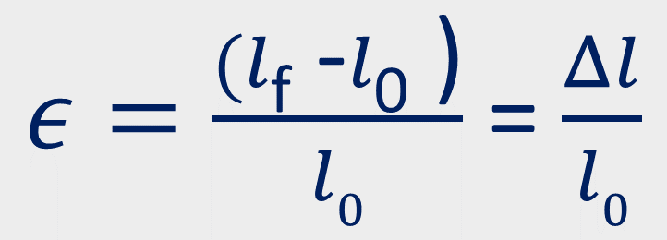
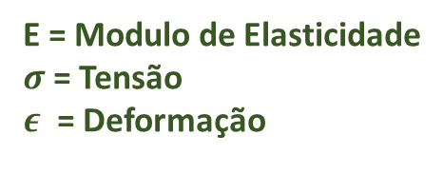
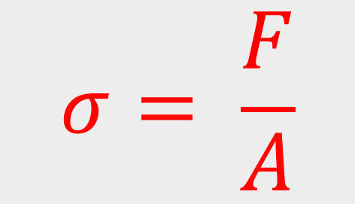
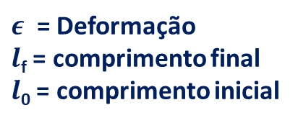
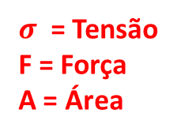
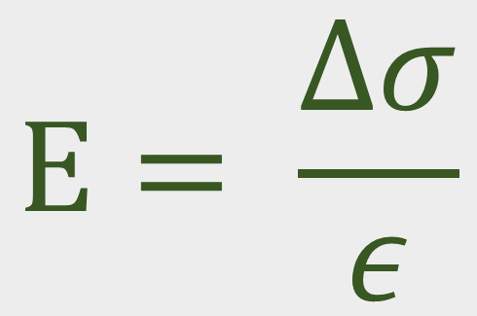
O modulo de Elasticidade
$$σ= \frac{F}{A}$$
TENSÃO vs. DEFORMAÇÃO
$$Ε= \frac{Δσ}{ε}$$
ε = (l _{final} – l₀) / l₀
$σ$ = Tensão
F = Força
A = Área
$ε=\frac{(l\text{f} \text{−}l\text{0}\text{ )}}{l0}$ = $\frac{Δl}{l0}$
E = Modulo de Elasticidade
$σ$= Tensão
$ε$ = Deformação
$ε$ = Deformação
$l$_{f} = comprimento final
$l$₀ = comprimento inicial

Slide 13
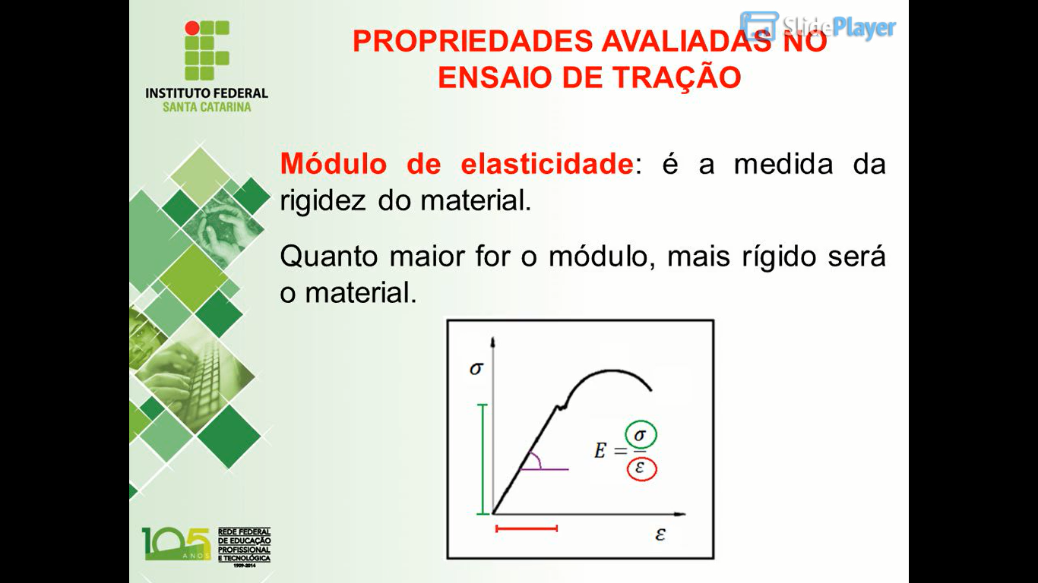
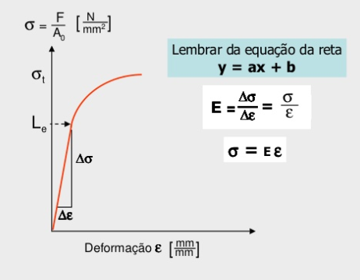
PROPRIEDADES AVALIDAS - MODULO DE ELASTICIDADE

Slide 14
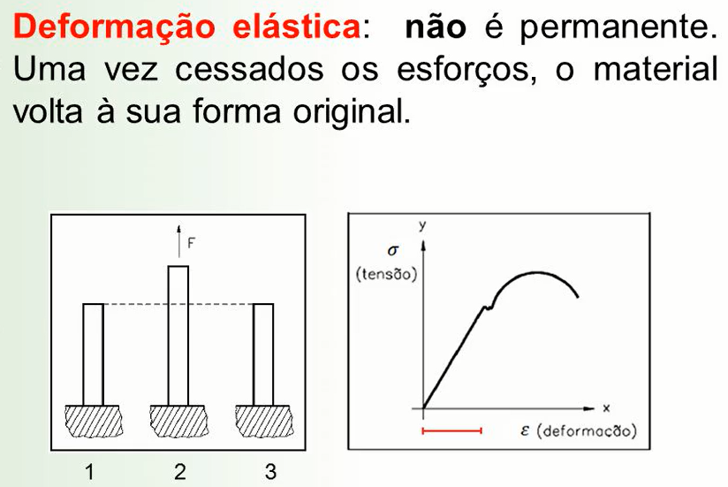
PROPRIEDADES AVALIDAS NO ENSAIO - DEFORMAÇÃO ELASTICA
Para a maioria dos materiais metálicos, o regime elástico persiste apenas até deformações de cerca de 0,2% até 0,5%.
À medida que o material é deformado além, desse ponto, a tensão não é mais proporcional à deformação (lei de Hooke).
Lei de Hooke é uma lei da física que determina a deformação sofrida por um corpo elástico através de uma força.
Este feito ocorreu em 1660 pelo físico inglês Robert Hooke (1635-1703)

Slide 15
PROPRIEDADES AVALIDAS NO ENSAIO - DEFORMAÇÃO ELASTICA
O Módulo de Young é uma propriedade mecânica que define a relação entre tensão (força por unidade de área) e deformação (deformação proporcional) em um material no regime de elasticidade linear de uma deformação uniaxial.
O módulo de Young tem o nome do cientista britânico do século 1810Thomas Young
Lei Hook deformação elástica.
Lei Young : parcela da deformação elástica, que apresenta proporcionalidade entre força de deslocamento

Slide 16
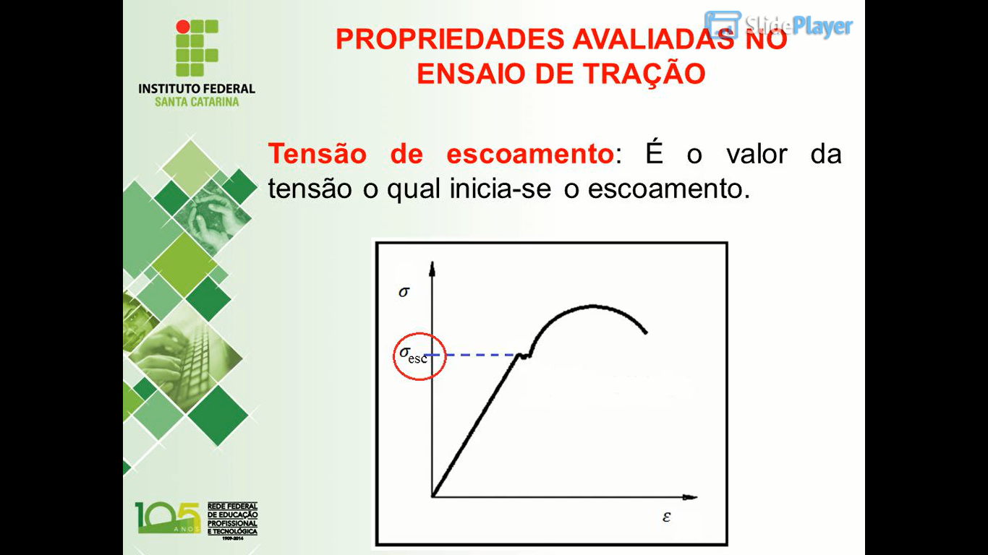
PROPRIEDADES AVALIDAS NO ENSAIO - ESCOAMENTO
bandas de Lüders

Slide 17
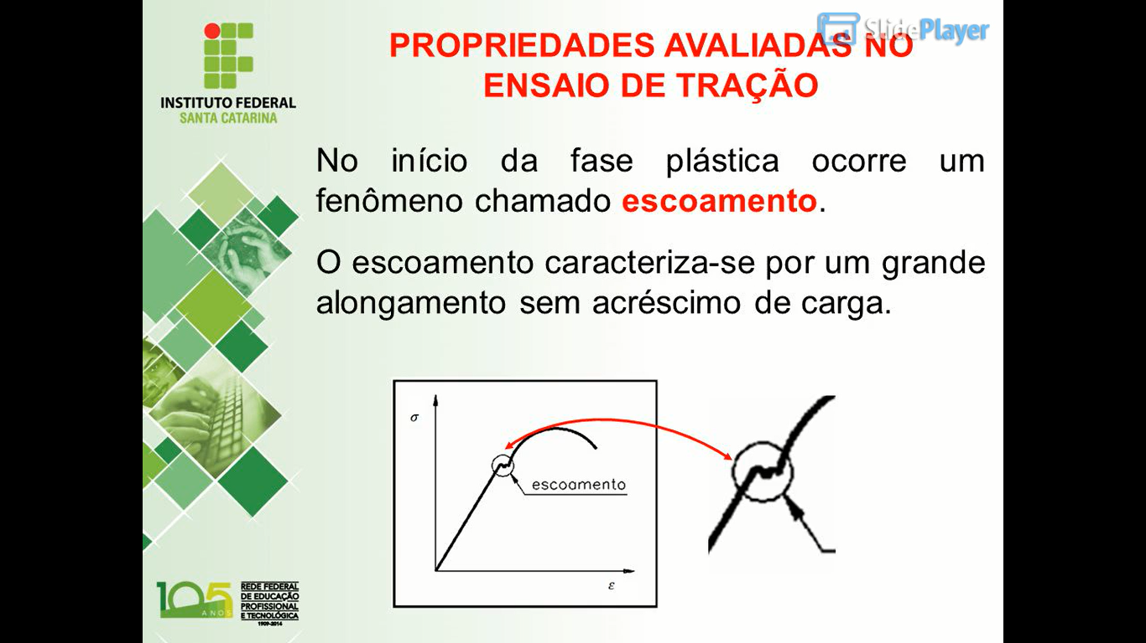
PROPRIEDADES AVALIDAS NO ENSAIO - ESCOAMENTO

Slide 18
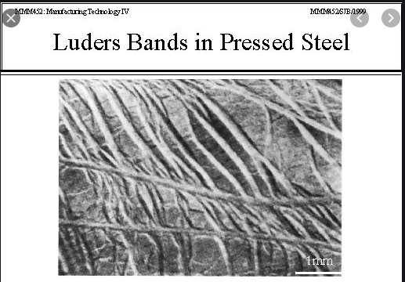
PROPRIEDADES AVALIDAS NO ENSAIO - ESCOAMENTO
As bandas de Lüders ou bandas de deslizamento
São bandas localizadas antes da deformação plástica em metais que sofrem tensões de tração, comuns a aços de baixo, o mecanismo que estimula sua aparência é conhecido como " envelhecimento dinâmico da tensão “.
A formação de uma banda de Lüders é precedida por um ponto de escoamento.
Então a banda aparece como um evento localizado de uma única banda entre material deformado plasticamente. .

Slide 19
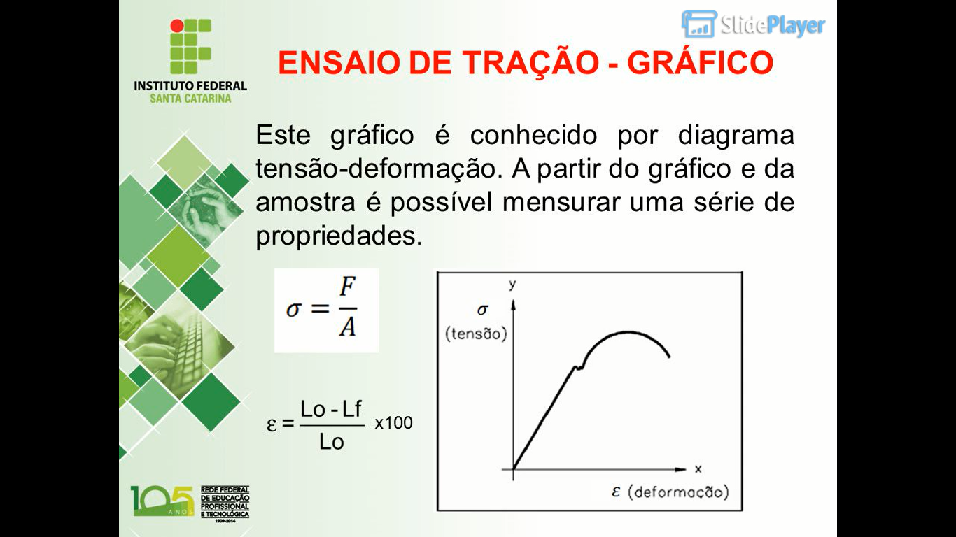
GRAFICO DO ENSAIO DE TRAÇÃO – (TENSÃO DEFORMAÇÃO)

Slide 20
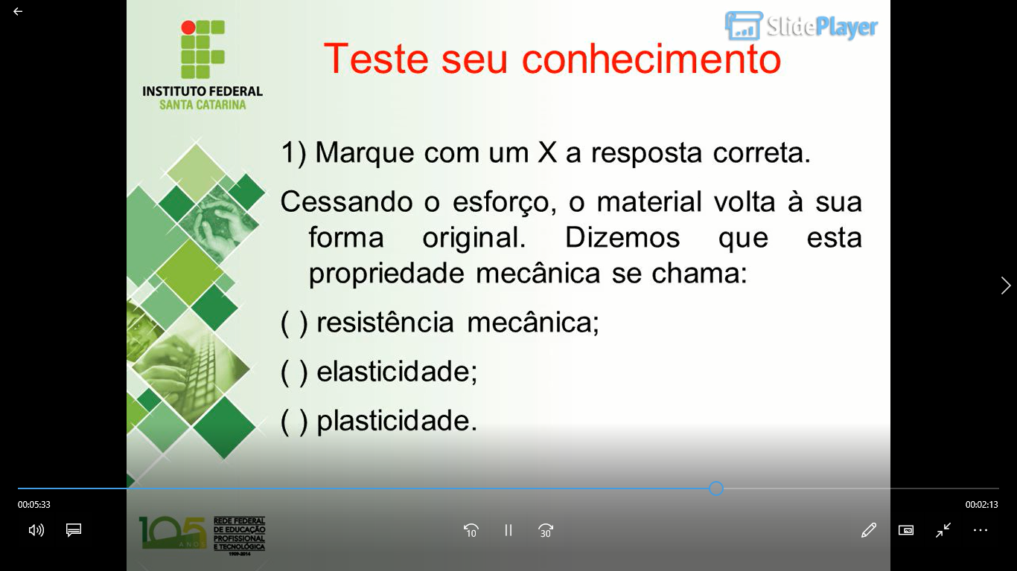
ENSAIO DE TRAÇÃO

Slide 21
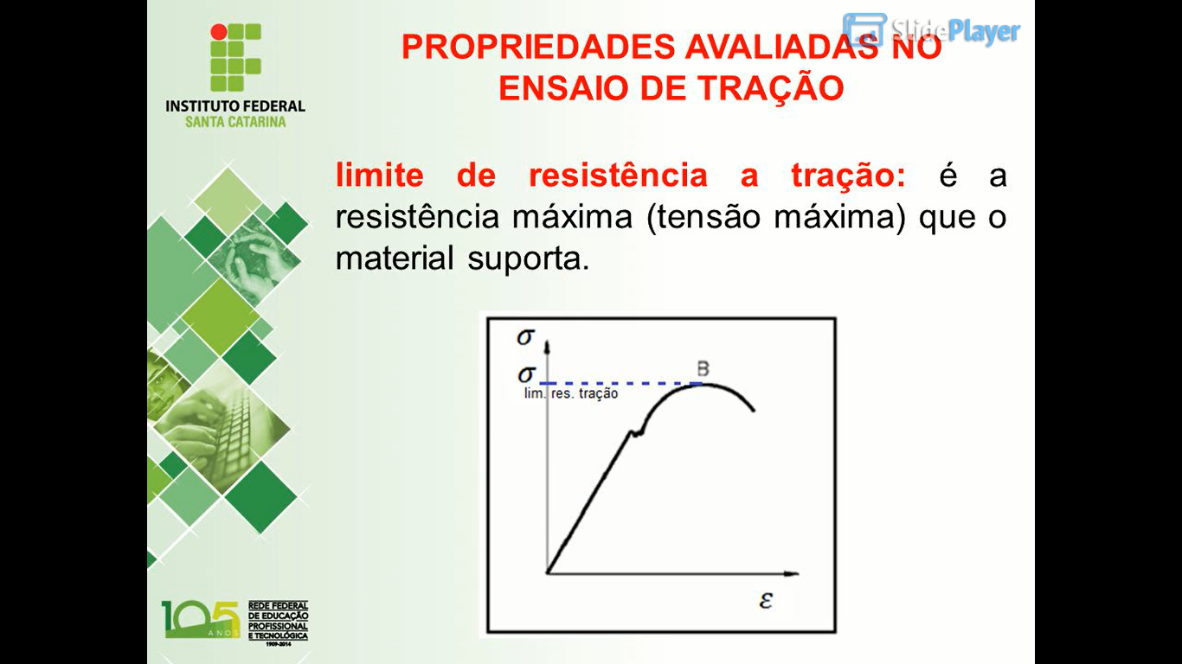
PROPRIEDADES AVALIDAS – RESISTENCIA A TRAÇÃO

Slide 22
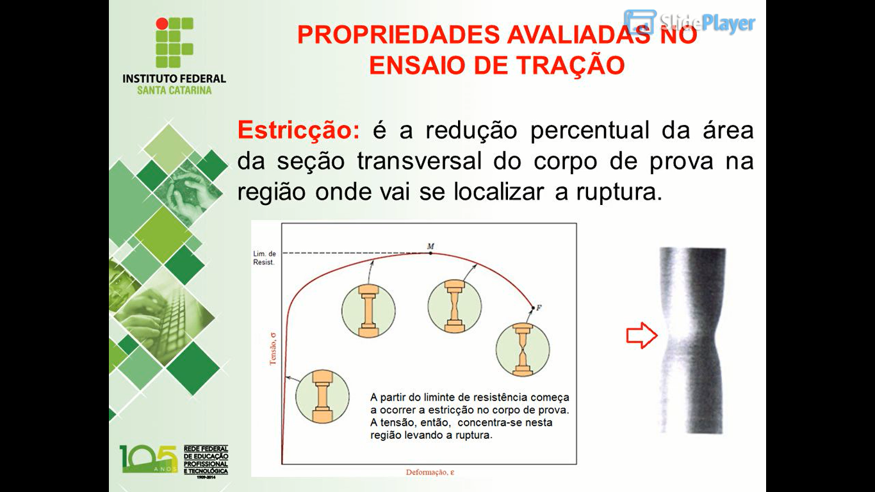
ENSAIO DE TRAÇÃO

Slide 23
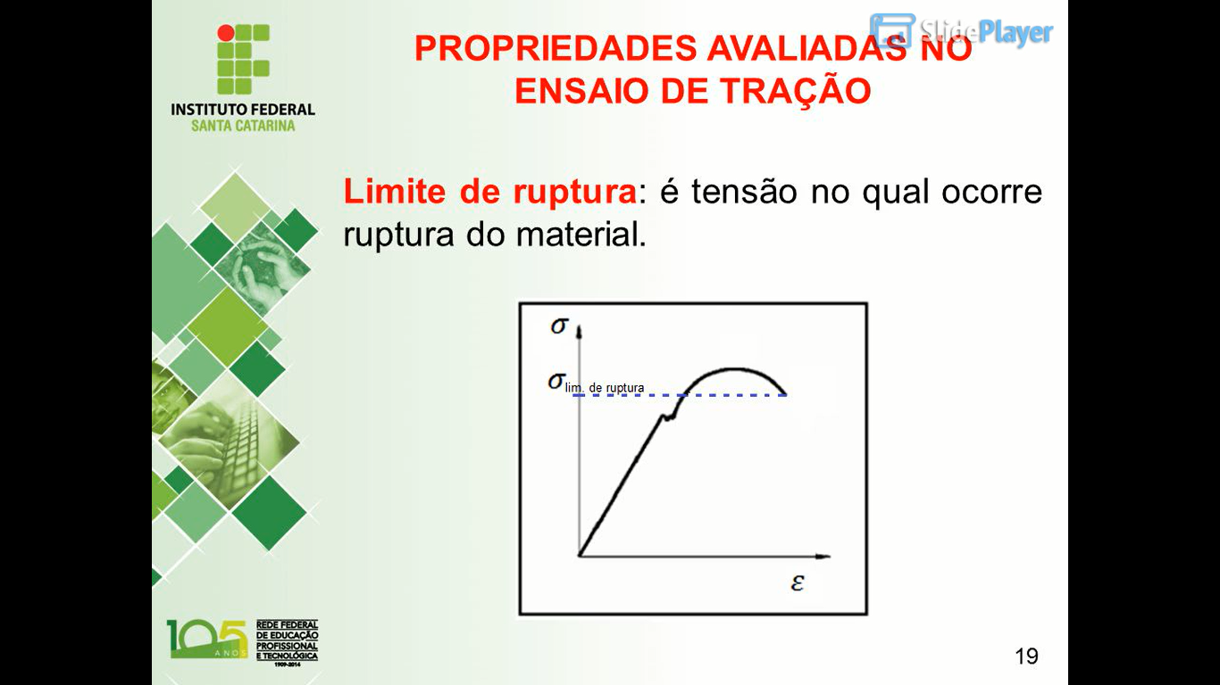
PROPRIEDADES AVALIDAS NO ENSAIO - LIMITE A RUPTURA

Slide 24
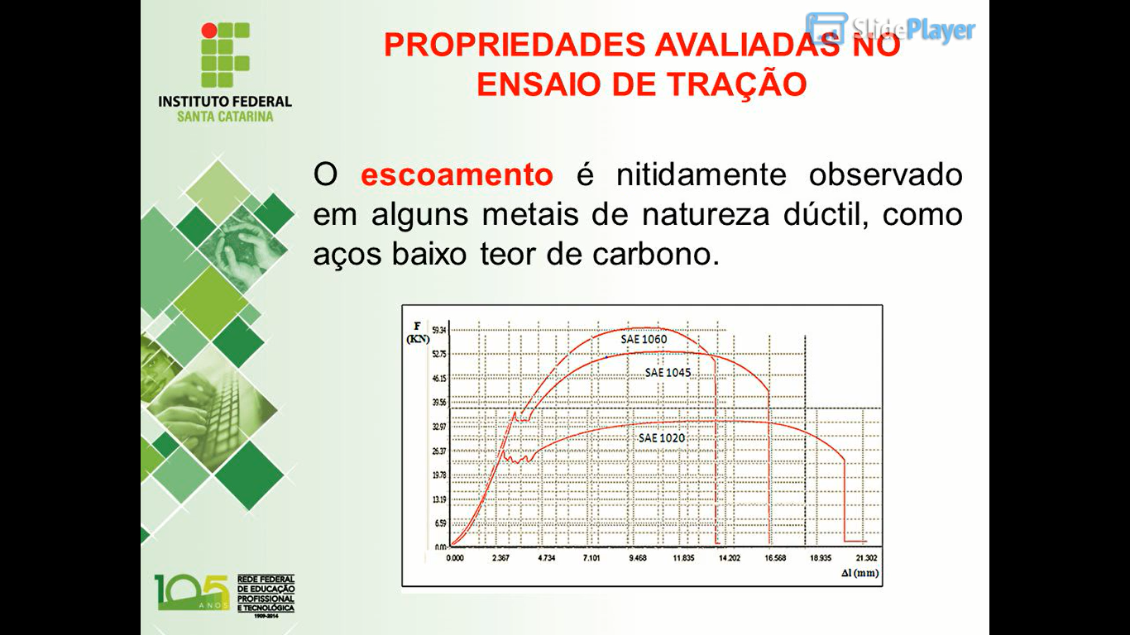
PROPRIEDADES AVALIDAS NO ENSAIO - ESCOAMENTO

Slide 25
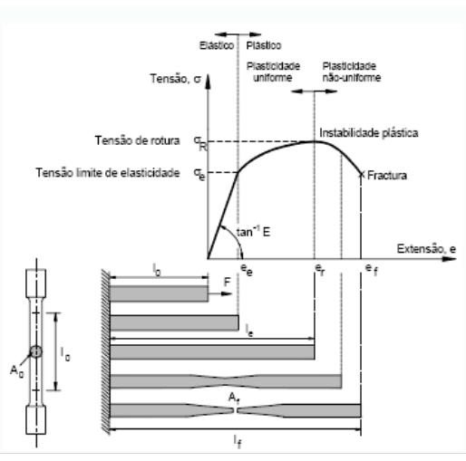
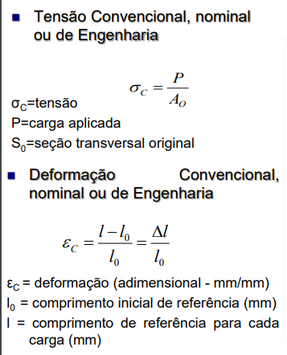

Ensaio de Tração: Curva Tensão
Deformação Convencional

Slide 26
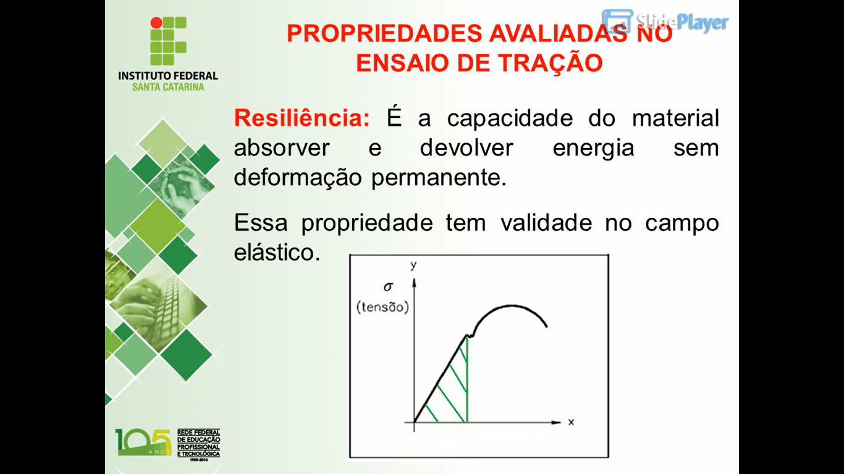
PROPRIEDADES AVALIDAS NO ENSAIO - RESILIÊNCIA

Slide 27
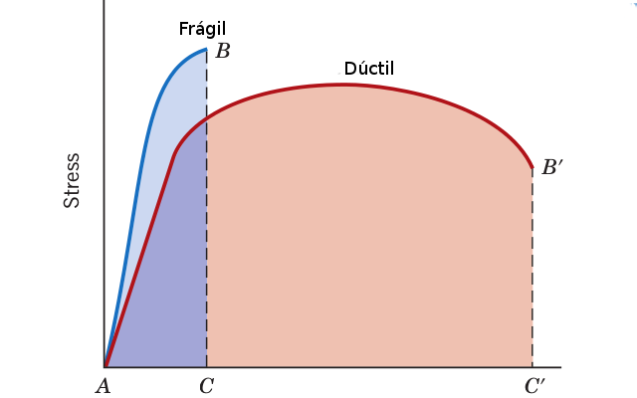
Comparação entre materiais dúctil e frágil

Slide 28
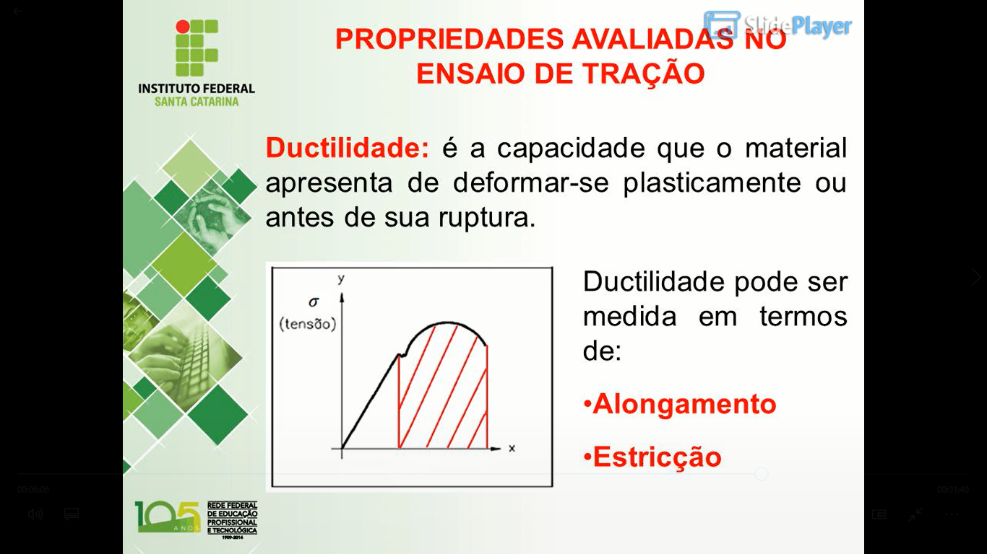
ENSAIO DE TRAÇÃO

Slide 29
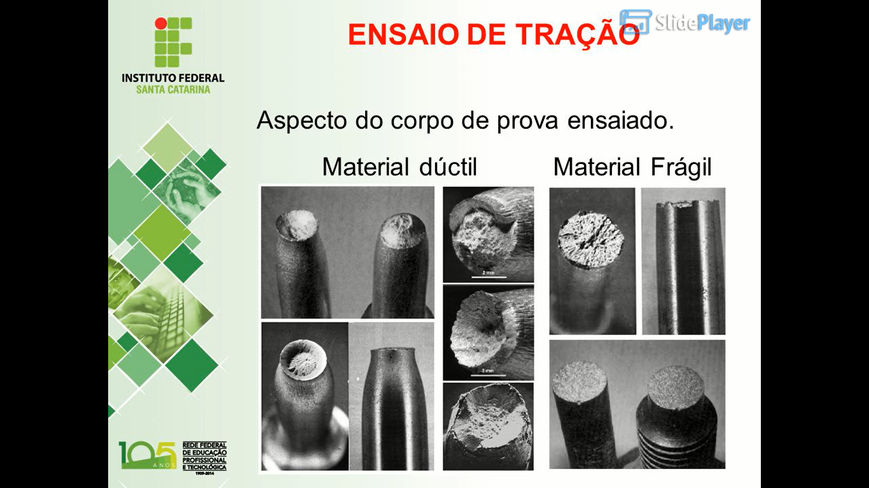
ENSAIO DE TRAÇÃO

Slide 30
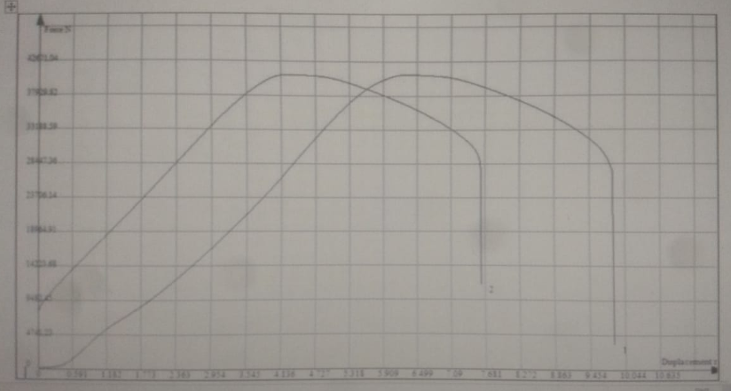
Gráficos resultados do ensaio de tração
40850 kgfN
40350 kgfN
CP 1
Diâmetro inicial; 6,0 mm
Diâmetro final; 5,1 mm
Comprimento inicial; 90,5 mm
Força ruptura: 28450 kgfN
CP 2
Diâmetro inicial; 6,5 mm
Diâmetro final; 5,6 mm
Comprimento inicial; 90 mm
Força ruptura: 27750 kgfN

Slide 31
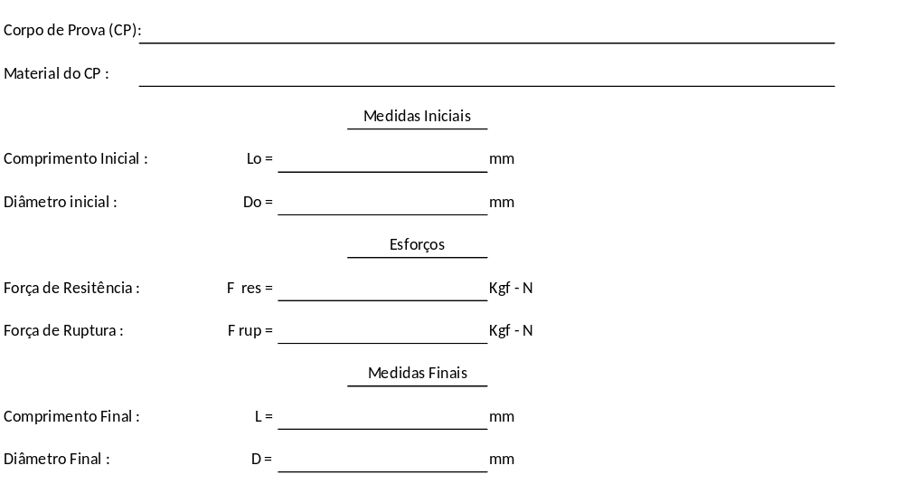
ENSAIO DE TRAÇÃO: RELATÓRIO 1
Parte 1 - Inclusão dos dados obtidos no ensaio
CP1 - Corpo de prova cilíndrico: φ 6 mm x 90,5 mm
Aço 1035
RESULTADO DO ENSAIO CP1
Dados obtidos no ensaio
Diâmetro Inicial; 6,0 mm
Diâmetro Final; 5,1 mm
Comprimento Inicial; 90,5 mm
Comprimento Final; 97,9 mm
Força de resistência 40850 Kgf.N
Força de ruptura 28450 Kgf.N
90,5
6,0
40850
28450
97,9
5,1

Slide 32
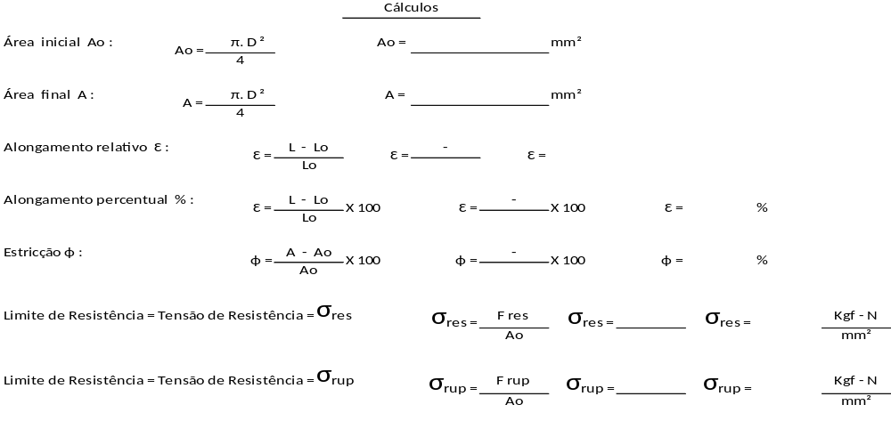
ENSAIO DE TRAÇÃO: RELATÓRIO 1 - Parte 2
π . 6²
4
RESULTADO DO ENSAIO
Dados obtidos no ensaio
Diâmetro Inicial; 6,0 mm
Diâmetro Final; 5,1 mm
Comprimento Inicial; 90,5 mm
Comprimento Final; 97,9 mm
Força de resistência 40850 Kgf.N
Força de ruptura 28450 Kgf.N
= 28,26
π . 5,1²/4 = 20,42
| |
97,9 – 90,5
90,5
0,0818
| |
0,0818
8,2
| |
(5,1 – 6)
6
15,0
40850
28,26
1445,5
Limite de Ruptura = Tensão de Ruptura=
28450
28,26
1006,72

Slide 33
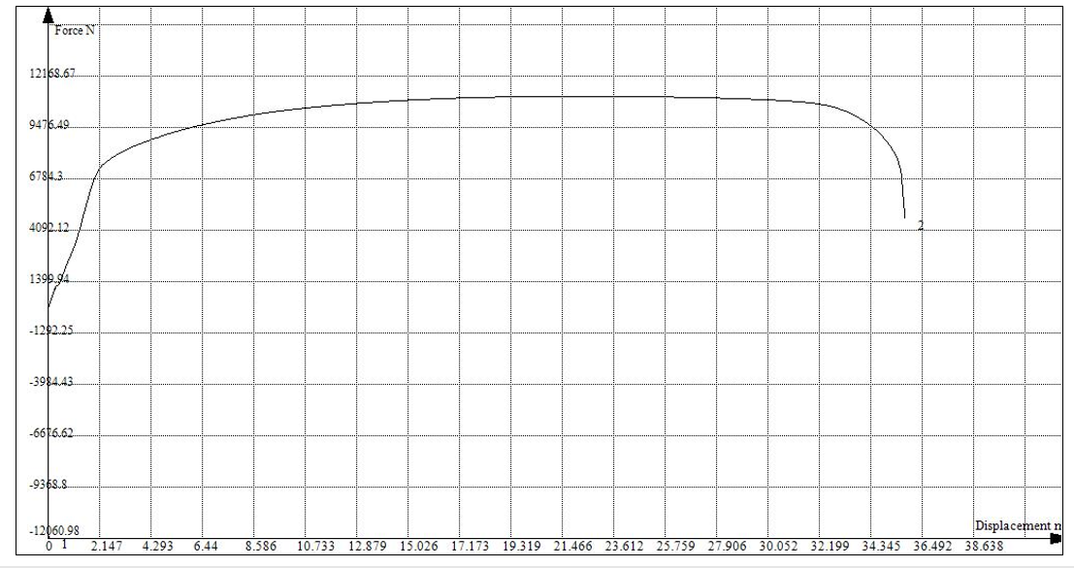
Ensaio de tração – Exercício
RESULTADO DO ENSAIO DO CP1
Diâmetro Inicial; 6,0 mm
Diâmetro Final; 4,7 mm
Comprimento Inicial; 90 mm
Comprimento Final; 125 mm
Força de resistência 11000 Kgf.N
Força de ruptura 4500 Kgf.N
C
B
A
Exercício:
Um ensaio de tração foi realizado e obteve-se este gráfico
Com base neste gráfico calcule os tópicos seguintes
Estricção percentual
Alongamento percentual
Tensão de ruptura
Tensão de Resistencia
Utilize o formulário para a obtenção dos tópicos acima
D
mm

